Slide 1
Aritmetika 2 – jaro 2023
4. prezentace - kongruence
Mgr. Helena Durnová, Ph.D.
RNDr. Petra Bušková, Ph.D.
Mgr. Jan Wossala, Ph.D.

Slide 2
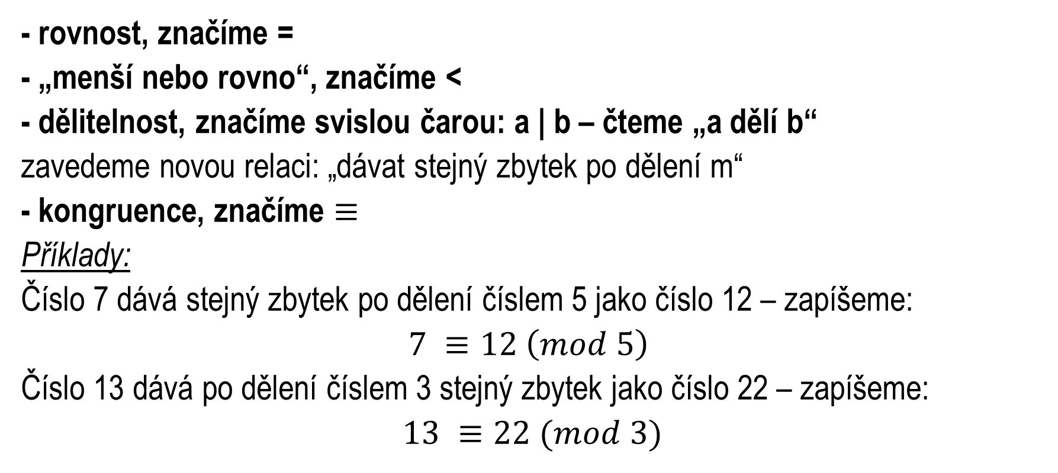
Jaké relace na množině celých (přirozených) čísel již známe?
- rovnost, značíme =
- „menší nebo rovno“, značíme <
- dělitelnost, značíme svislou čarou: a | b – čteme „a dělí b“
zavedeme novou relaci: „dávat stejný zbytek po dělení m“
- kongruence, značíme $≡$
Příklady:
Číslo 7 dává stejný zbytek po dělení číslem 5 jako číslo 12 – zapíšeme:
$$7 ≡12 \left(mod 5\right)$$
Číslo 13 dává po dělení číslem 3 stejný zbytek jako číslo 22 – zapíšeme:
$$13 ≡22 (mod 3)$$

Slide 3
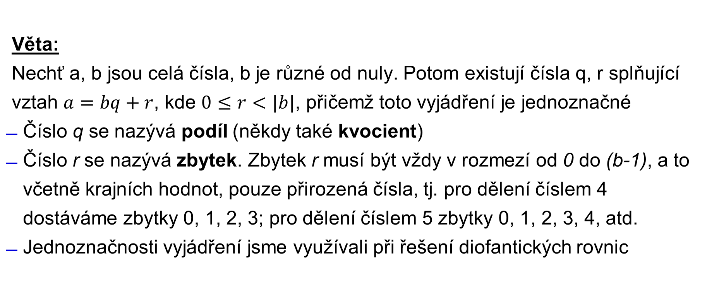
Připomenutí: věta o dělení se zbytkem
Věta:
Nechť a, b jsou celá čísla, b je různé od nuly. Potom existují čísla q, r splňující vztah $a=bq+r$, kde $0≤r<|b|$, přičemž toto vyjádření je jednoznačné
Číslo q se nazývá podíl (někdy také kvocient)
Číslo r se nazývá zbytek. Zbytek r musí být vždy v rozmezí od 0 do (b-1), a to včetně krajních hodnot, pouze přirozená čísla, tj. pro dělení číslem 4 dostáváme zbytky 0, 1, 2, 3; pro dělení číslem 5 zbytky 0, 1, 2, 3, 4, atd.
Jednoznačnosti vyjádření jsme využívali při řešení diofantických rovnic

Slide 4
Kongruence a zbytkové třídy: jak souvisí?
Někdy nás zajímá pouze zbytek po dělení, nikoliv podíl.
V takovém případě můžeme použít kongruence.
  Příklad 1: dny v týdnu se opakují po sedmi dnech. Víme-li, že např. 8. daného měsíce je středa, potom 15. bude také středa; dále 18. bude sobota
  Příklad 2: potřebujeme rozdělit ovoce mezi tři děti, ale máme 17 kusů ovoce. Číslo 17 dává po dělení třemi zbytek 2, tedy když přidáme 1 nebo 4 nebo 7, … kusů ovoce, budeme mít počet kusů dělitelný třemi
Všechna přirozená čísla můžeme rozdělit na třídy podle toho, jaký zbytek dávají po dělení číslem m – těmto třídám říkáme
zbytkové třídy modulo m

Slide 5
Sčítání a násobení ve zbytkových třídách: m=3
Modulo 3
Můžeme zkoumat vlastnosti operací:
Sčítání: Násobení:
Komutativní Komutativní, Neutrální prvek: 1
Neutrální prvek: 0 (agresivní prvek pro násobení)
Inverzní prvky: existují Inverzní prvky: hledáme pouze pro nenulové prvky – 1 i 2 jsou inverzní samy k sobě
+ | 0 | 1 | 2
0 | 0 | 1 | 2
1 | 1 | 2 | 0
2 | 2 | 0 | 1
(krát) | 0 | 1 | 2
0 | 0 | 0 | 0
1 | 0 | 1 | 2
2 | 0 | 2 | 1

Slide 6
Sčítání a násobení ve zbytkových třídách: m=4
Modulo 4
Můžeme zkoumat vlastnosti operací:
Sčítání: Násobení:
Komutativní Komutativní
Neutrální prvek: 0 Neutrální prvek: 0
Inverzní prvky: existují Inverzní prvky: hledáme pouze pro nenulové prvky, ale ani 2 nemá inverzní prvek
+ | 0 | 1 | 2 | 3
0 | 0 | 1 | 2 | 3
1 | 1 | 2 | 3 | 0
2 | 2 | 3 | 0 | 1
3 | 3 | 0 | 1 | 2
(krát) | 0 | 1 | 2 | 3
0 | 0 | 0 | 0 | 0
1 | 0 | 1 | 2 | 3
2 | 0 | 2 | 0 | 2
3 | 0 | 3 | 2 | 1

Slide 7
Sčítání a násobení ve zbytkových třídách: m=5
Modulo 5
Můžeme zkoumat vlastnosti operací:
Sčítání: Násobení:
Komutativní Neutrální prvek: 0 Komutativní, Neutrální prvek: 1
Inverzní prvky: existují Inverzní prvky: hledáme pouze pro nenulové prvky, inverzní prvky existují pro čísla 1-4
+ | 0 | 1 | 2 | 3 | 4
0
1
2
3
4
(krát) | 0 | 1 | 2 | 3 | 4
0
1
2
3
4

Slide 8
Sčítání a násobení ve zbytkových třídách: m=6
Modulo 6
Opět dopadá skoro všechno analogicky, nacházíme dva dělitele nuly: čísla 2 a 3.
Nápad: pokud je modulo prvočíslo, dělitelé nuly nebudou, jinak ano – děliteli nuly budou vždy všichni dělitelé daného čísla
+ | 0 | 1 | 2 | 3 | 4 | 5
0
1
2
3
4
5
(krát) | 0 | 1 | 2 | 3 | 4 | 5
0
1
2
3
4
5

Slide 9
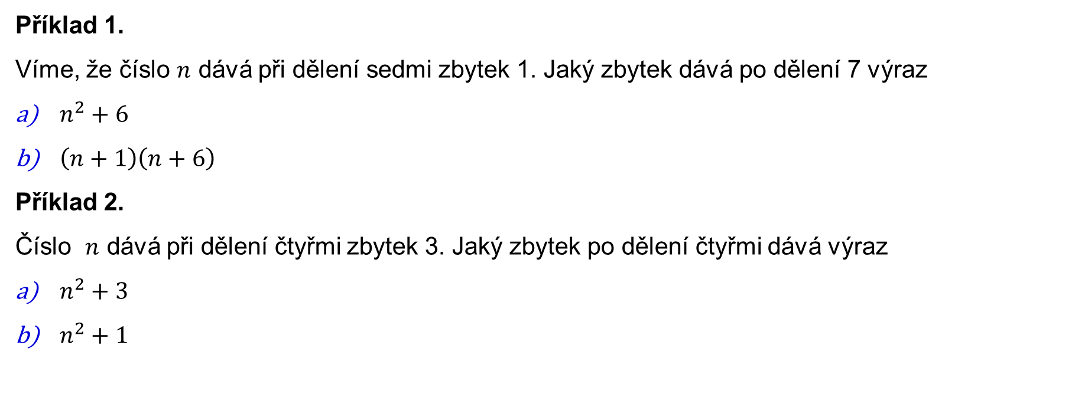
Příklady
Příklad 1.
Víme, že číslo $n$ dává při dělení sedmi zbytek 1. Jaký zbytek dává po dělení 7 výraz
$n^{2}+6$
$\left(n+1\right)\left(n+6\right)$
Příklad 2.
Číslo $n$ dává při dělení čtyřmi zbytek 3. Jaký zbytek po dělení čtyřmi dává výraz
$n^{2}+3$
$n^{2}+1$

Slide 10
Úlohy k opakování základů algebry 1
Příklad 1:
Uveďte, jaké vlastnosti má relace rovnosti
Na množině přirozených čísel
Na množině celých čísel
Na množině racionálních čísel
Určete, zda se jedná o relaci typu ekvivalence nebo uspořádání
Příklad 2:
Uveďte, jaké vlastnosti má relace menší nebo rovno.
Na množině přirozených čísel
Na množině celých čísel
Na množině racionálních čísel
Určete, zda se jedná o relaci typu ekvivalence nebo uspořádání

Slide 11
Úlohy k opakování základů algebry 2
Příklad 3:
Určete, jaké vlastnosti má relace dělitelnosti na množině přirozených čísel.
Připomínáme: číslo a je v relaci s číslem b tehdy, pokud platí: a dělí b
(tj. např. 3 dělí 3 --- dvojice 3, 3 je v relaci; 2 dělí 4, tj. dvojice 2, 4 je v relací,
ale 4 nedělí 2, tj. dvojice 4, 2 v relaci není
Příklad 4:
Určete, jaké vlastnosti má relace kongruence na množině celých čísel.
Připomínáme: číslo a je kongruentní modulo m s číslem b tehdy, pokud a i b dávají stejný zbytek po dělení číslem m.

Slide 12
Kalendář
Když 1. ledna je pondělí, co je 1. července? - sobota
1. února? - čtvrtek 1. srpna? - úterý
1. března? - čtvrtek (nepřestupný rok) 1. září? - pátek
1. dubna? - sobota 1. října? - pondělí
1. května? - pondělí 1. listopadu? - čtvrtek
1. června? - čtvrtek 1. prosince? - sobota
Namátkou – loni bylo 1. září i 1. prosince úterý
Letos – 1. ledna byl pátek, 1. března pondělí, také 1. listopadu bude pondělí
Když 1. ledna je pondělí, co je 1. července? - sobota
1. února? - čtvrtek 1. srpna? - úterý
1. března? - čtvrtek (nepřestupný rok) 1. září? - pátek
1. dubna? - sobota 1. října? - pondělí
1. května? - pondělí 1. listopadu? - čtvrtek
1. června? - čtvrtek
1. prosince? - sobota
0 | 3 | 3
6 | 1 | 4
6 | 2 | 5
0 | 3 | 5

Slide 13
Přestupné roky a počáteční hodnota
Každý čtvrtý rok, tj. rok dělitelný 4, avšak nikoliv 100
Rok 1900 přestupný nebyl
Přestupné roky ve 20. století:
1904, 1908, …., 1992, 1996
A co rok 2000? – vzhledem k potřebě další (zpětné) korekce jsou roky dělitelné 400 přestupné, tedy i rok 2000 byl přestupný
Krása výpočtu dne podle data ve 20. století spočívá v tom, že 1. 1. 1900 bylo pondělí (výhoda viz výpočet v tabulce).

Slide 14
Postup výpočtu ve 20. století
Datum 1. ledna 1900: 17. 11. 1989 výpočty modulo 7 – počet dnů v týdnu
Součet: 1 + 0 + 0 + 0 = 1 …. Bylo to pondělí součet: 3 + 3 + 5 + 1 = 12 kongr. 5 … pátek
Kódy dnů:
-
Den – pořadové číslo | Měsíc (z tabulky) | Rok – pořadové číslo | Rok – podle počtu přestupných
1 / 17 … 3 | 0 / 3 | 1 / 89 … 5 | 0 / 88:4 = 22 …1
pondělí | úterý | středa | čtvrtek | pátek | sobota | neděle
1 | 2 | 3 | 4 | 5 | 6 | 0
I. čtvrtletí | 0 | 3 | 3
II. čtvrtletí | 6 | 1 | 4
III. čtvrtletí | 6 | 2 | 5
IV. čtvrtletí | 0 | 3 | 5

Slide 15
Postup výpočtu pro 21. století
Datum 1. ledna 1900 / 11. 9. 2001 – jako pokračování 20. století
Součet: 1 + 0 + 0 + 0 = 1 …. Bylo to pondělí součet: 4 + 5 + 3 + 4 = 16 kongr. 2 … úterý
Kódy dnů:
-
Den – pořadové číslo | Měsíc (z tabulky) | Rok – pořadové číslo | Rok – podle počtu přestupných
1 / 11 … 4 | 0 / 5 | 1 / 101 … 3 | 0 / 101:4 = 25 … 4
pondělí | úterý | středa | čtvrtek | pátek | sobota | neděle
1 | 2 | 3 | 4 | 5 | 6 | 0
I. čtvrtletí | 0 | 3 | 3
II. čtvrtletí | 6 | 1 | 4
III. čtvrtletí | 6 | 2 | 5
IV. čtvrtletí | 0 | 3 | 5

